Slide 1
Біздің балабақшаның инновациялық іс - әрекеті
Балабақшада жаңа педагогикалық технологияларды пайдаланудың басты мақсаты: оқыту мен тәрбиелеуде инновациялық ойын технологиясының элементтерін пайдалана отырып, жан-жақты білімді, құзыретті тұлға тәрбиелеу.

Slide 2
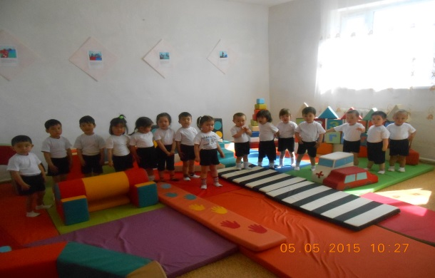
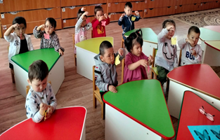
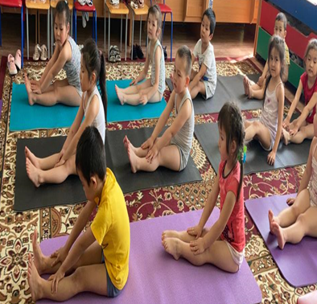
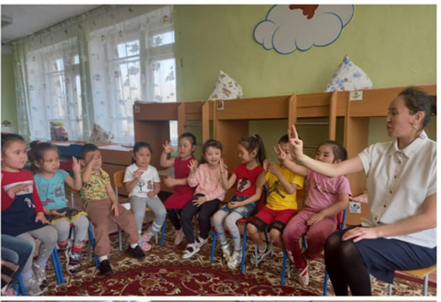
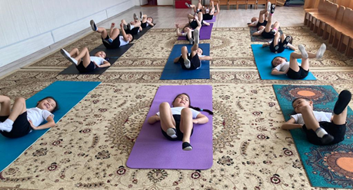
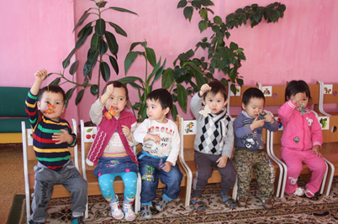
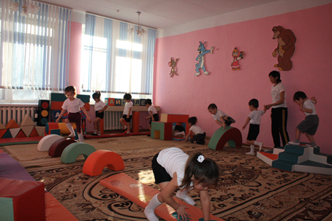
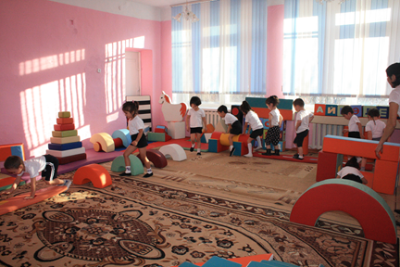
Балабақшаға денсаулық сақтау технологиясын енгізу, бала денсаулығы деңгейін нығайту және көтеру; педагогтарды, ата-аналарды және олардың балаларын дене шынықтыру мен СӨС тарту.

Slide 3
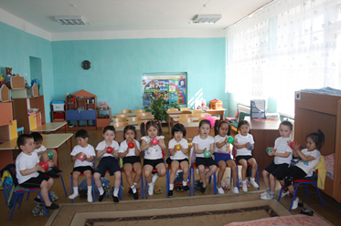
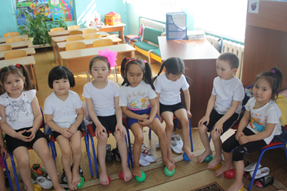
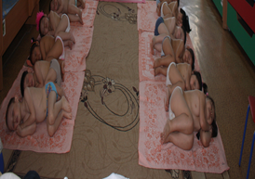
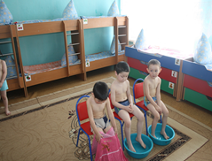
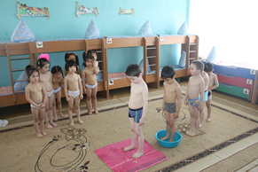
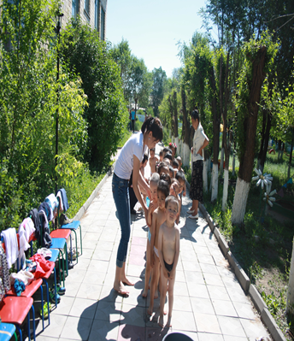
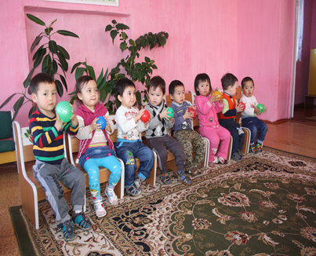
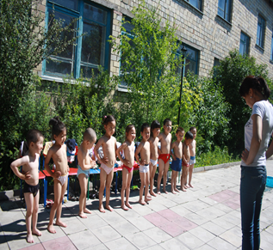
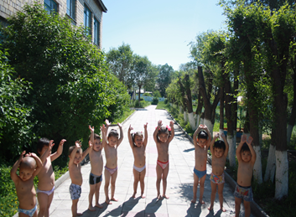
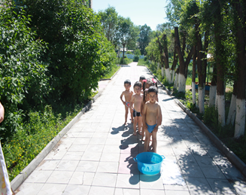
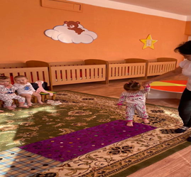
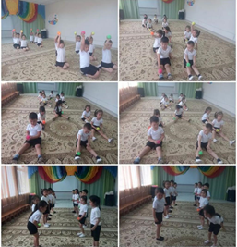

Slide 4
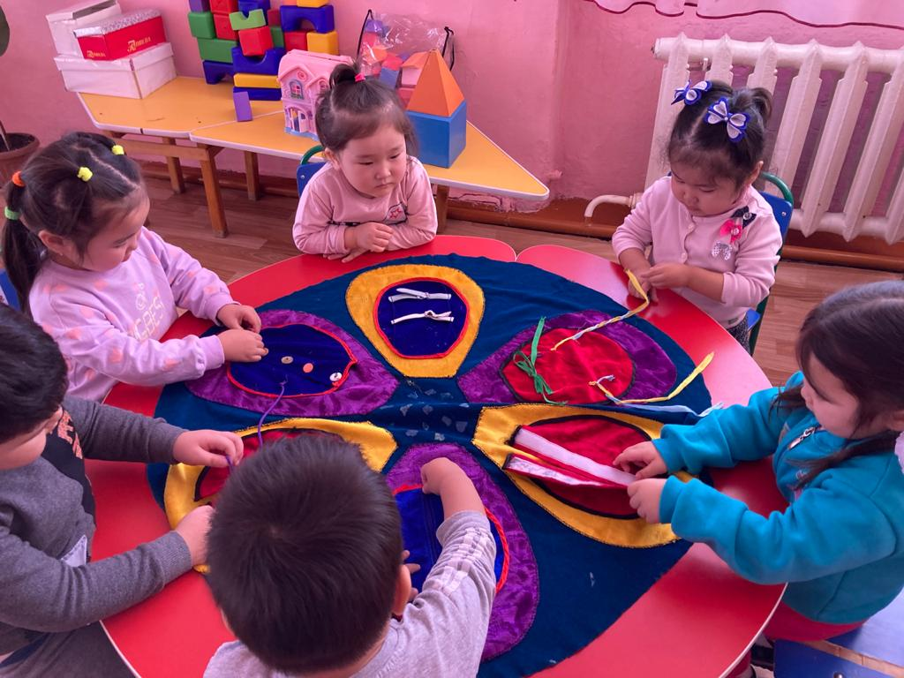
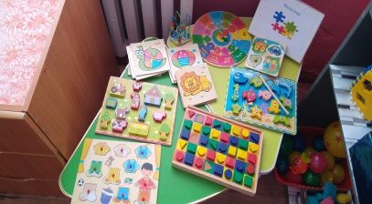
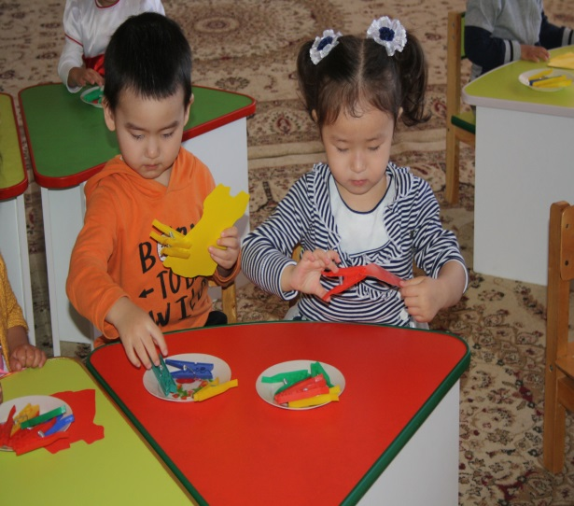
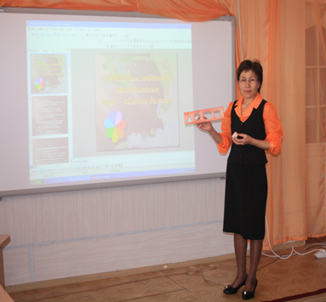
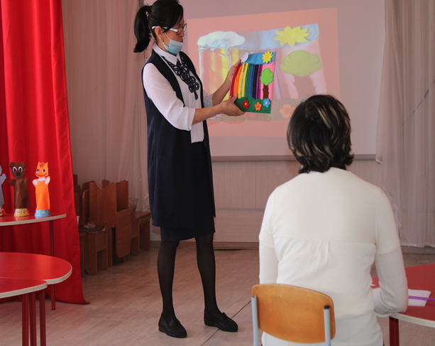
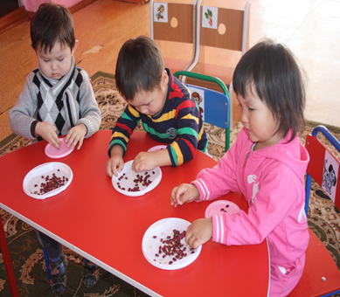
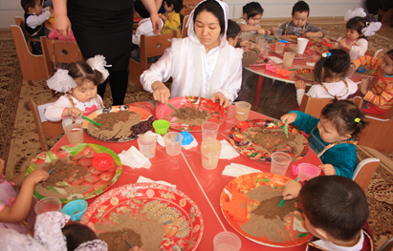
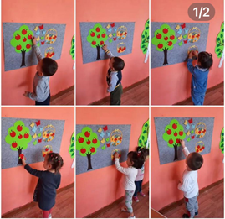
Монтессори әдісінің мақсаты:
Балаларды еркін тәрбиелеп, өмірге бейімдеу; Өмірде өз мақсаты бар екенін қалыптастыру; Балалардың өзінің үйреніп,өзін дамытуына жаңа мүмкіндіктер беру.

Slide 5
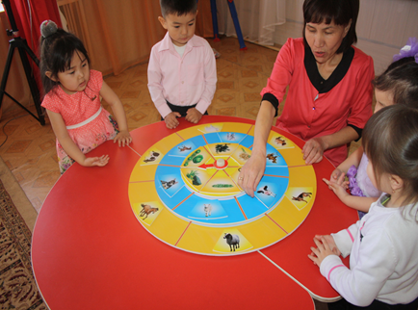
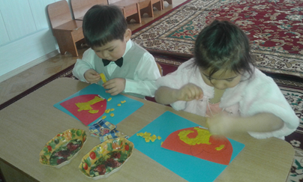
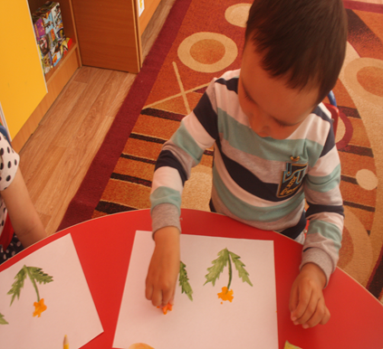
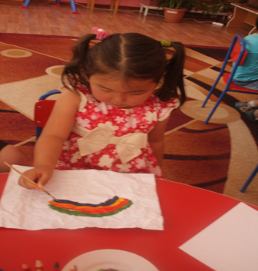
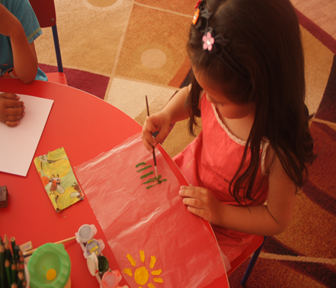
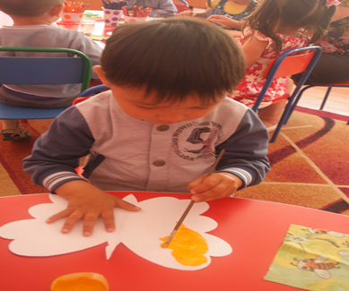
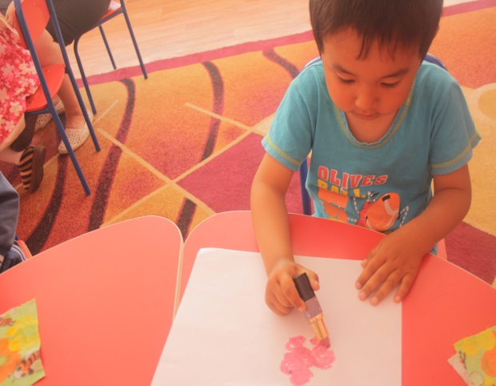
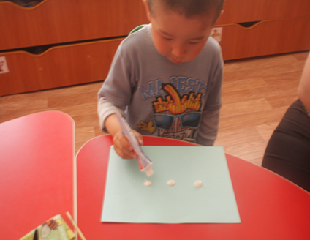
Триз ТЕХНОЛОГИЯСЫ БАЛАНЫ ШЫҒАРМАШЫЛЫҚ ТАПСЫРМАЛАРДЫ ОРЫНДАУДЫ ҮЙРЕТЕДІ ЖӘНЕ ОНЫҢ БОЙЫНДА ШЫҒАРМАШЫЛЫҚ ҚАЖЕТТІЛІКТІ ДАМЫТА ОТЫРЫП, ОНЫҢ ҚЫЗЫҒУШЫЛЫҒЫНА СҮЙЕНЕ ОТЫРЫП, ШЫҒАРМАШЫЛЫҚҚА ЖҮЙЕЛІ ТҮРДЕ ЖЕТЕЛЕУГЕ МҮМКІНДІК БЕРЕДІ.

